Slide 1




Онлайн-защита маленьких детей
Перевод с английского языка
Notes:
Слайд 1: Онлайн-защита маленьких детей
Предмет обсуждения
[Примечание для говорящего: На этом слайде вы должны представиться.]
Сегодня я собираюсь поговорить с вами о том, как вы можете помочь защитить маленьких детей в Интернете, и как научить их привычкам и приемам, которые помогут им оставаться защищенными во время использования Интернета.
Во-первых, я затрону риски, с которыми сталкиваются дети в онлайне.
Далее, Я объясню 3 шага, с помощью которых вы можете научить их безопасности в Интернете.
И напоследок, я дам краткие советы о том, что делать, если есть проблемы, а затем выслушаю комментарии и вопросы, если останется время.
Даже если вы чувствуете, что не обладаете такой же технической смекалкой, как у ваших детей, помните, что вы учили их безопасности с тех пор, когда они стали достаточно взрослыми, чтобы ползать. Вам просто нужно научиться применять к онлайн-миру то, что вы уже знаете о безопасности и конфиденциальности в целом.
Все, что я буду обсуждать сегодня (в том числе ссылки на веб-сайты)есть в брошюре, так что, если я упаду в обморок в конце презентации, вам не нужно беспокоиться о записи заметок. [щелчок]

Slide 2
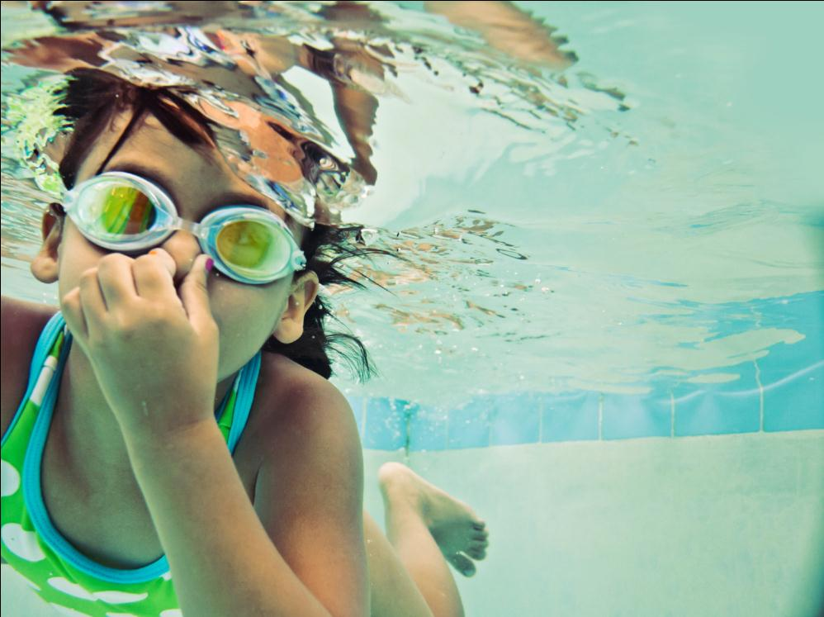
Научите детей
безопасности в Интернете.
Это то же самое, что и научить их плавать.
Notes:
Слайд 2: Научите детей безопасности в интернете. Это то же самое, что и научить их плавать.
Обучение детей тому, как оставаться в безопасности онлайн почти, то же самое, что и обучение их плаванию. Как вы стремитесь к цели, чтобы дети плавали самостоятельно, также вы хотите помочь детям стать более и более самостоятельными в Интернете.
Во время плавания дети начинают с основ — как прыгать и держаться на поверхности. Как только дети это осваивают, они переходят более к сложному - как плавание на ширину бассейна. Достигнув определенного уровня, дети готовы учиться нырять или делать сальто.
То же самое и для обучения детей безопасности в Интернете. Вместо того, чтобы контролировать использование Интернета детьми, вы можете помочь им развить навыки в цифровых технологиях, которыми они будут пользовать самостоятельно.
Пока они еще молоды, сидите с ними во время онлайн игр. Учите и поддерживайте их в развитии чутья, которое подскажет, что делать с ситуациями, информацией и людьми, с которыми они сталкиваются в сети. Тогда, в зависимости от готовности и развития навыков безопасности, помогите им сделать следующий шаг в использовании сервисов или инструментов.
Конечно, когда дети идут купаться, они подвергаются риску. Есть ли спасатели на дежурстве? Легко ли увидеть, где становится глубоко? Есть ли волны?
Выход в Интернет ничем не отличатся. Поэтому мы начнем с краткого перечня рисков в Интернет. [щелчок]

Slide 3



Каковы риски?
Дети могут:
  Раскрыть личную информацию
  Столкнуться с неподобающим материалом
  Загрузить вредоносное ПО
Другие могут раскрыть детскую информацию
Notes:
Слайд 3: Каковы риски?
Мы кратко рассмотрим риски и то, как они могут себя им подвергнуть. [щелчок]
Когда дети не понимают, как пользоваться Интернетом безопасно:
Они могут поделиться личной информацией. Это может сделать их уязвимыми для хулиганов или подвергнуть их другим рискам, в том числе от людей, которые притворяются друзьями, но не ничего хорошего на уме не имеют.
Дети могут перейти по ссылке в электронной почте или в социальной сети, или при поиске в Интернете, и наткнуться на неподобающий материал, в том числе на ненависть или на наводящее на определенные мысли содержание.
Дети могут также нажать на кричащее объявление или открыть заманчивую «бесплатную» игру и скачать разрушительное вредоносное ПО. Нажатие на нечто подобное может также позволить преступникам захватить контроль над вашим компьютером, чтобы следить за вашей деятельностью в Интернете или записывать пароли и номера счетов, которые вы печатаете. [щелчок]
Кроме того, другие могут случайно или намеренно предоставлять информацию детей. Сайт школы или клуба вашего ребенка может раскрыть слишком много личной информации, такой как его или ее полное имя и расписание. Друзья и семья могут делиться личной информацией о детях через комментарии и фотографии. Некоторые сайты делятся или даже продают собственные личные данные, которые они собирают. [щелчок]

Slide 4






Безопасность в Интернете для детей:
3 шага
1. Обратите внимание на онлайн-деятельность детей
2. Установите четкие правила
3. Заставьте технологии работать
Notes:
Слайд 4: Безопасность в Интернете для детей: 3 шага
Итак, как можно научить детей избежать этих рисков и использовать Интернет более безопасно? Вот три шага, которые можно предпринять [щелчок]
Сидите с детьми, когда они играют в Интернете. Пусть покажут вам, что они делают и с кем они взаимодействуют. [щелчок]
Когда вы устанавливаете ясные правила, вы определяете границы, в которых дети могут исследовать Интернет более безопасно. [щелчок]
Ваша первая линия обороны заключается в укреплении безопасности компьютера, а именно, вы можете использовать семейные инструменты безопасности для защиты детей.
Давайте рассмотрим первых шаг более подробно… [щелчок]

Slide 5

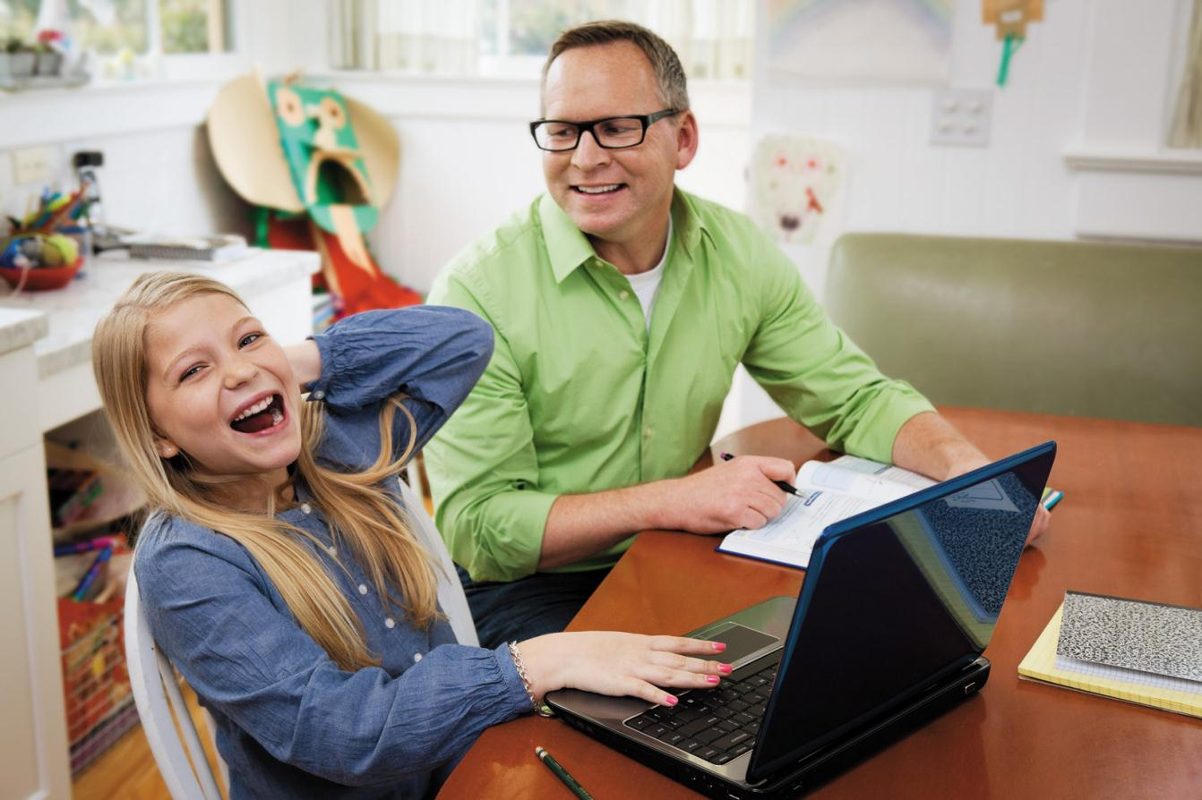
Шаг 1
Обратите внимание
на онлайн-деятельность детей
Notes:
Слайд 5: Шаг 1 Обратите внимание на онлайн-деятельность детей
Первый шаг может быть более знакомым вам—обращайте внимание на то, чем дети занимаются в сети. [щелчок]

Slide 6

Обратите внимание на онлайн- деятельность детей:
Присоединитесь к веселью
Оцените веб-сайты и устройства заранее
Разместите компьютеры и консоли вместе
Следите за изменениями в поведении
Step 1
Notes:
Слайд 6: Шаг 1 Обратите внимание на онлайн-деятельность детей
Присоединяйтесь. Так же, как вы начинали с маленькими в бассейне, так же регулярно сидите с ними, пока они играют в Интернете. [щелчок]
Оценивайте. Посещайте вместе с детьми сайты, которые они хотят посетить и, если вы можете, тестируйте игры, в которые они хотят поиграть. Оценивайте устройства, которые дети хотят использовать, прежде чем они это сделают – предпочтительно даже раньше, чем вы купите их.
Испытывайте, чтобы убедиться, что вы знакомы с их особенностями. Ограничьте любые функции, к которым ваш ребенок еще не готов. Некоторые примеры функций для изучения:
GPS на мобильных телефонах—это способность телефона определять, где вы находитесь в данные момент, и ставить метку( или «тег») вашего местонахождения на фото.
Доступ в интернет на мобильных телефонах.
Веб-камеры для видеозвонков, как в Skype.
Возможность отправлять нефильтрованные изображения или загружать приложения. [щелчок]
Разместите. Разместите подключенные к Интернету игровые консоли и компьютеры—особенно те, которые с веб-камерами —в одно центральное пространство и объясните, зачем вы это делаете. Совершайте видеозвонки здесь. Это поможет вам более комфортно следить за детьми. [щелчок]
Следите. Как только ваши маленькие дети начинают ориентироваться в сети самостоятельно, наблюдайте за изменениями в их поведении, которые могут быть признаками кибер-запугивания или чего-то другого —например, если дети проявляют несвойственное нежелание выходить в Интернет или идти в школу, необычную скрытность, или кажется, что они тратят слишком много времени в Интернете. [щелчок]

Slide 7
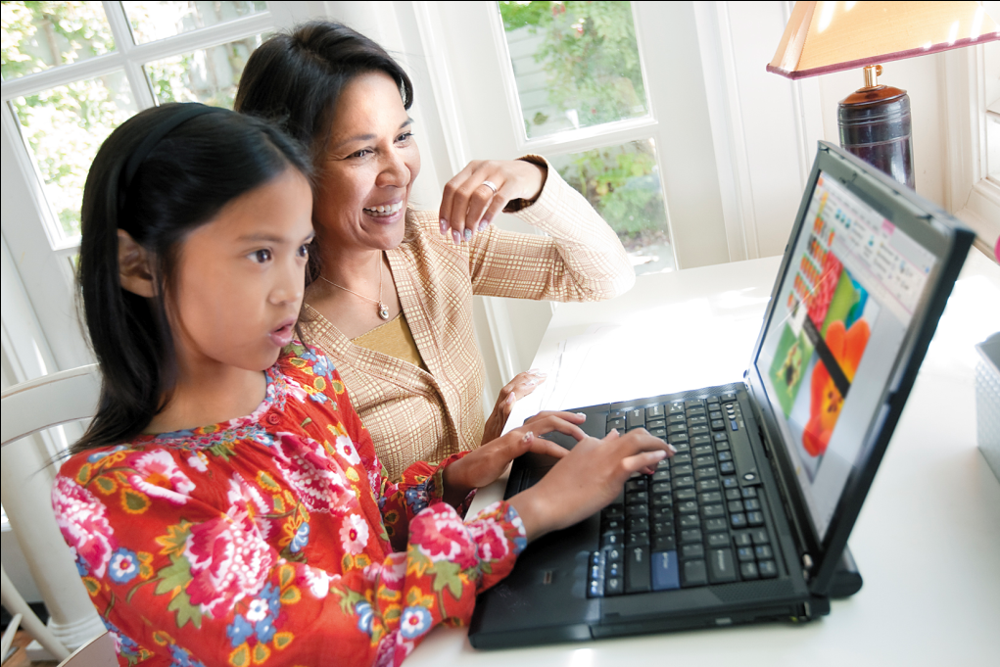
Шаг 2
Установите четкие правила
Notes:
Слайд 7: Шаг 2 Установите четкие правила
Второй шаг – установление четких правил.
Каждый юный пловец учится правилам безопасного плавания: Никогда не плавай в одиночку. Не заходи глубоко, пока не будешь готов. Не толкай других в воду. То же самое и для обучения пользования Интернетом.
Исследования показывают положительное влияние на детей, когда родители четко определяют правила использования компьютера, игр и мобильных телефонов. [щелчок]

Slide 8

Установите четкие правила:
Держите личную информацию закрытой
Уважайте других
Используйте компьютеры безопасно
Step 2
Notes:
Слайд 8: Шаг 2 Установите четкие правила
Как только дети начинают выходить в Интернет, эти 3 правила поддерживают их. Подготовьте почву, обсуждая это с детьми:
виды сайтов, которые запрещены,
какой информацией нельзя делиться, и
граница для уважительного общения.
Объясните, что эти правила для защиты, а не контроля их.
Давайте подробнее рассмотрим каждое правило. [щелчок]

Slide 9
Установите четкие правила:
Держите личную информацию
закрытой
Спросите, прежде чем поделиться личной информацией
Выбирайте безопасные онлайн-имена и адреса
Создавайте надежные пароли
Держите пароли в секрете
Step 2
Notes:
Слайд 9: Шаг 2 Установите четкие правила: Держите личную информацию закрытой
Личная информация. Объясните детям, что означает "личная информация"и научите их сохранять ее конфиденциальность. Конечно, если вы родитель, вы будете основным судьей, который решит, как это объяснить ребенку, потому что это зависит от возраста и уровня готовности ребенка.
Вот некоторые примеры личной информации: пароли, возраст, телефонные номера, полное имя, школа, любимое место отдыха, интересы, фото (особенно фото, которое дает информацию, где ребенок живет или ходит в школу), дом и адреса электронной почты, и даже чувства.
Подчеркивайте ценность личной информации для тех, кто может захотеть использовать ее—хулиганов, грабителей, воров личных данных. [щелчок]
Тренируйте детей спрашивать вас прежде чем делиться личной информацией о них, их друзьях или семье в тексте, электронной почте или социальных сетях. [щелчок]
Безопасные имена. Помогите детям создать андреса электронной почты, ники, теги игрока, которые не раскрывают ничего личного, ничего не подсказывают и с помощью их нельзя обнаружить человека. Например, исключайте такие имена, как Bobby12, FoxyFrancesca, или JoeyHealyDubuque. Вместо этого, используйте такие имена, как MyDogRover(моя собака-Ровер) или SoccerFan (фанат футбола).
Также убедитесь, что адрес электронной почты или мгновенные сообщения, которые они посылают не показывают свои настоящие имена. В брошюре, которую я раздам в конце, есть ссылка на пошаговые инструкции, которые объясняют, как это сделать.(aka.ms/hide-name). [щелчок]
Надежные пароли. Помогите детям создать надежные пароли. Надежные пароли – это длинные фразы или предложенияare из заглавных и строчных букв, цифр и символов. Повторюсь, в брошюре есть ссылка на сайт, содержащем больше деталей(aka.ms/passwords-create.) [щелчок]
Держите их в секрете. Важно также подчеркнуть, что дети не должны делиться паролями с кем-либо, кроме родителей или взрослого, которому они доверяют, даже с лучшими друзьями. Например, дети могут быть определены на свои телефонах как чужие лица, потому что они дали пароль другу.[щелчок]

Slide 10

Установите четкие правила:
Уважайте других
Будьте добры
Будьте честны
Step 2
Notes:
Слайд 10: Шаг 2 Установите четкие правила: Уважайте других
Так же, как вам, возможно, потребуется напомнить детям не брызгаться и не прыгать на других в бассейне, так и напомнить детям, что нужно относиться к другим так, как хочешь, чтобы относили к тебе. Это будет хорошей идеей. [щелчок]
Поговорите откровенно с детьми о том, что никогда не хорошо писать недоброжелательные комментарии, посылать злые мгновенные или текстовые сообщения, или издеваться над другими. Объясните, что онлайн запугивание(известно как кибер-запугивание) – это использование Интернета для повторяющегося, нежелательного или жестокого поведения против кого-то. (И потому, что это происходит в Интернете, кибер-запугивание может быть практически невидимым для родителей или других взрослых[щелчок]
Вы также хотите, чтобы дети были честны онлайн. Конечно, они знают, что кража - это неправильно. Объясните, что в Интернете, кража у других игроков в играх, и скачивание музыки, игр и другого, защищенного авторским правом материала без разрешения или плата за это воровство, тоже незаконны.[щелчок]

Slide 11
Установите четкие правила:
Используйте компьютер безопасно
Будьте осторожны
Думайте, затем нажимайте
Будьте разборчивы в выборе друзей
Скажите НЕТ тайной дружбе
Step 2
Notes:
Слайд 11: Шаг 3 Установите четкие правила: Используйте компьютер безопасно
Так же, как они привыкают к воде, когда вы учите их плавать, так же и они привыкнут к онлайну [щелчок]
Хорошее и проверенное правило, которое нужно говорить детям - «Будьте осторожны». Не все, что они видят в Интернете правда, вложения могут быть не тем, чем кажутся, и не все, с которыми они общаются, существуют.
Вот 3 вещи, которые дети могут использовать, чтобы применить совет на практике: [щелчок]
Независимо от того, как броско или заманчиво это выглядит, дети не должны открывать вложения или щелкать по ссылкам с бесплатными предложения в объявлениях, конкурсах, играх, электронной почте или сети мгновенных сообщений(даже от друзей). Это может впустить вредоносное программного обеспечения. [щелчок]
Дети должны быть разборчивы в добавлении новых друзей в телефонах, социальных сетях или играх. Убедитесь, что вы оба знаете лиц из перечня контактов [щелчок]
Научите маленьких сказать «НЕТ» и прекратить общение с любым, кто хочет тайной дружбы. Они также не должны реагировать на хулиганов. Попросите ваших детей говорит вам, если такое происходит. [щелчок]

Slide 12

Шаг 3
Заставьте технологии
работать
Notes:
Слайд 12: Шаг 3 Заставьте технологии работать
Пловцы используют технологии, чтобы сделать плавание безопаснее—плавательные средства для начинающих, очки для защиты глаз, веревки и буи для обозначения глубины воды.
Конечно, в онлайне вы тоже можете использовать технологии. [щелчок]

Slide 13


Заставьте технологии работать
Используйте семейные средства Интернет- безопасности
Защитите детей в мобильных телефонах
Усильте защиту компьютера
Будьте администратором домашних
компьютеров
Step 3
Notes:
Слайд 13: Шаг 3 Заставьте технологии работать
Наш 3 шаг включает 4 способа, которыми вы можете использовать технологии, чтобы укрепить безопасность. [щелчок]
Вы можете использовать инструменты семейной защиты ( встроенные во многие программы), чтобы блокировать вредное содержимое и обмен личной информацией , управлять посещением детьми сайтов, следить за их контактами и времени в Интернете , и наблюдать за таким поведением, как запугивание . Microsoft , например, предлагает бесплатные средства безопасности во многих своих программах, включая Windows ® 7 , Windows Vista ® , Xbox ®
Однако, если вы используете эти средства, то скажите детям. Объясните зачем и для чего вы следите—что вы собираетесь делать это, чтобы помочь им оставаться в безопасности, пока они учатся. [щелчок]
Мобильные телефоны:
Заблокируйте телефон пин-кодом, чтобы кто-нибудь использовал его для звонков, текста или получения личной информации. Как и паролями, научите вашего ребенка никогда не делиться пин-кодом.
Используйте GPS в мобильных телефонах с осторожностью. Если вы используете сервис определения местоположения, чтобы следить за местонахождением ваших детей, убедитесь, что другие этого тоже не делают. В противном случае, рекомендуем отключить эту функцию на телефоне вашего ребенка. По крайней мере, выключите это для камеры телефона [щелчок]
Усильте защиту компьютера. Это самое лучшее, что вы можете сделать, чтобы помочь защитить свой компьютер против Интернет-угроз.
Начните с того, что используйте программы (включая браузер) с автоматическим обновлением
Установите легальное антивирусное и антишпионское ПО из источников, которым вы. Например, Microsoft Security Essentials.
Никогда не выключайте ваш брандмауэр. Иногда игры предлагаю делать это. Брандмауэр ставит защитный барьер между компьютером и Интернетом. Даже выключив его на минуту, риск увеличивается
(Microsoft может помочь вам сделать эти 3 вещи. Ссылка на информацию есть в брошюре).
Защитите свой беспроводной маршрутизатор с помощью пароля. Узнайте как у компании, которая предоставляет маршрутизатор.
Используйте флэш-накопители осторожно, чтобы снизить вероятность заражения компьютера [щелчок]
Будьте администратором домашних компьютеров. Научитесь создавать различные учетные записи пользователей, чтобы управлять настройками вашего ребенка: aka.ms/childsafety. ( Вам придется прокрутить страницу вниз, чтобы найти эти инструкции в разделе «Создание различных учетных записей пользователей») [щелчок]
[Примечание говорящему: Рассмотрите вопрос о распределении брошюр в этом месте. Укажите ссылки в этом разделе , а также еще одну по созданию надежных паролей в разделе «Научите детей хранить личную информацию»

Slide 14
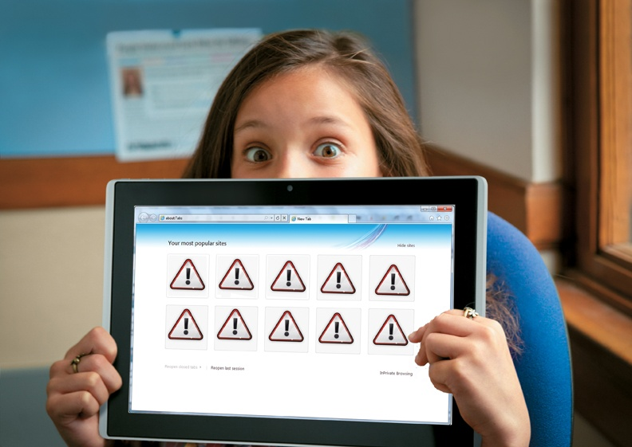
Что делать, если есть проблема?
Notes:
Слайд 14:Что делать, если есть проблема
Большая часть времени, проведенного в Интернете, безопасная и веселая. Но иногда дети могут столкнуться с проблемами. [щелчок]

Slide 15

Что делать, если есть проблема?
Научите детей доверять своим инстинктам
Не урезайте привилегий
Всегда сообщайте о физических угрозах и
кибер-издевательствах
Notes:
Слайд 15: Что делать, если есть проблема
Самый важный совет- это научить детей обращать внимание на их инстинкты и доверять им—как юные пловцы обращают внимание, если кончается дыхание по водой. Если что-то кажется тревожным или настораживающим, это хороший знак. Пусть дети знают, что могут прийти к вам и вы поможете решить эту проблему. [щелчок]
Согласитесь, что вы не будете забирать у них телефон или ограничивать привилегии из-за чужих действий. [щелчок]
Немедленно сообщите о:
Физических угрозах, постоянных запугиваниях, или любых форм эксплуатации в полицию и веб-службу или по телефону. (Также учитывается запирание человека)
О неадекватном поведении в школу (если это включает другого ученика) и мобильному оператору или веб-службу. Например, в службах Майкрософт , ищите ссылку «Пожаловаться».
Кроме того отметим, что в США незаконно собирать информацию на кого-либо младше 13 без специального согласия родителей. Если вы видите, что это происходит, сообщите в реестр запрещенных сайтов и Федеральной торговой комиссии по адресу: www.ftccomplaintassistant.gov. Или вы можете позвонить по номеру (877) 382-4357 (звонок бесплатный), чтобы подать жалобу на оператора.
Давайте напомним три вещи, которые вы можете сделать, чтобы помочь защитить детей в Интернете. [щелчок]

Slide 16
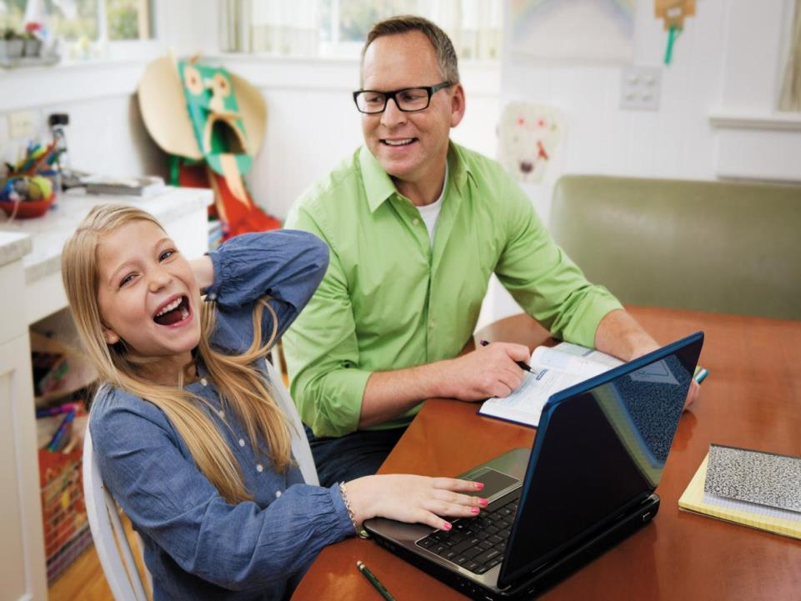
Обратите внимание на онлайн-деятельность детей
Notes:
Слайд 16: Обратите внимание на онлайн-деятельность детей
Регулярно сидите с маленькими детьми, пока они играют в онлайне ( или играйте с ними). Пусть покажут вам, что они делают и с кем взаимодействуют. Убедитесь в безопасности устройств, которые дети хотят использовать, сайтов, которые они хотят посетить, и игр, в которые они хотят поиграть. [щелчок]

Slide 17

Установите четкие правила
Notes:
Слайд 17: Установите четкие правила
3 основных правила, которым вы должны научить детей, чтобы они использовали Интернет более безопасно: держать личную информацию закрытой , уважать других и использовать компьютеры безопасно. [щелчок]

Slide 18
Заставьте технологии
работать
Notes:
Слайд 18: Заставьте технологии работать
Ваша первая линия обороны заключается в укреплении безопасности компьютера от интернет-угроз. Вы также можете помочь защитить детей на компьютерах используя семейные средства безопасности и храня их на мобильных телефонах с пин-кодами, а также с помощью осторожного использования GPS. [щелчок]

Slide 19

Дополнительная полезная информация
Узнайте как
Получите последнюю информацию: microsoft.com/security
Комментарии? Вопросы?
Notes:
Слайд 19: Дополнительная полезная информация
[Примечание говорящему: Если вы еще не сделали этого, то раздайте брошюры.
Чтобы узнать как делать вещи, о которых я говорил сегодня—например, создать надежные пароли или увеличить защиту вашего компьютера—рассмотрите ссылки внутри брошюры. Сзади брошюры, вы найдете ссылки на дополнительную полезную информацию.
Получите полезную информацию по защите вашего компьютера, вашей информации и вашей семьи в онлайне с помощью регулярных посещений Центра обеспечения безопасности Майкрософт.
Любые комментарии или вопросы? [щелчок]
[Примечание говорящему: Закончите свои презентацию обсуждением со аудиторией, так чтобы они смогли поделиться своим опытом. Или попробуйте беседу в форме вопросов и ответов, если вы чувствуете себя комфортно, отвечая на вопросы онлайн-безопасности. Если нет, а вопросы поступают, то спрашивайте ответы у аудитории .]

Slide 20

Перевод презентации, оригинал которой взят со страницы http://www.microsoft.com/security/resources/young-people.aspx , выполнен Нагаевой Марией, ученицей 11 «А» класса МБОУ СОШ №21, г. Шарья. 2013
Учитель Расторгуева Лидия Николаевна
Your gateway to the latest information from Microsoft about how to help defend your computer, safeguard your information, and protect your family: microsoft.com/security.
© 2012. Microsoft Corporation. All rights reserved.
This material is provided for informational purposes only.
Microsoft makes no warranties, express or implied.
Notes:
Слайд 20: Слайд Майкрософт
Спасибо за ваше время и за ваши вопросы и комментарии.

